Slide 1
التصميم بالحاسب
الوحدة الرابعة
إعداد : ا.هدى عبدالرحمن الكثيري

Slide 2
أهمية برامج الرسم والتصميم بالحاسب
تقنيات الرسم بالحاسب
أنواع الرسم والتصميم بالحاسب
مجالات استخدام الرسم والتصميم بالحاسب
امتداد ملفات الرسم والتصميم بالحاسب
برامج الرسم بالحاسب

Slide 3
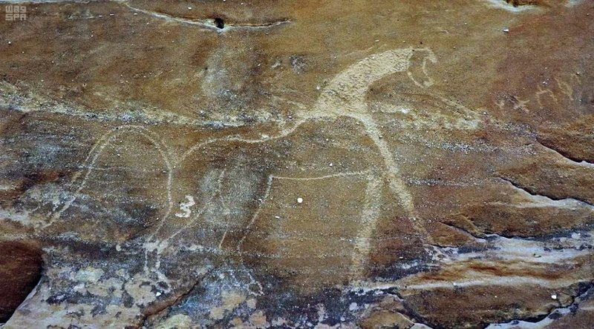
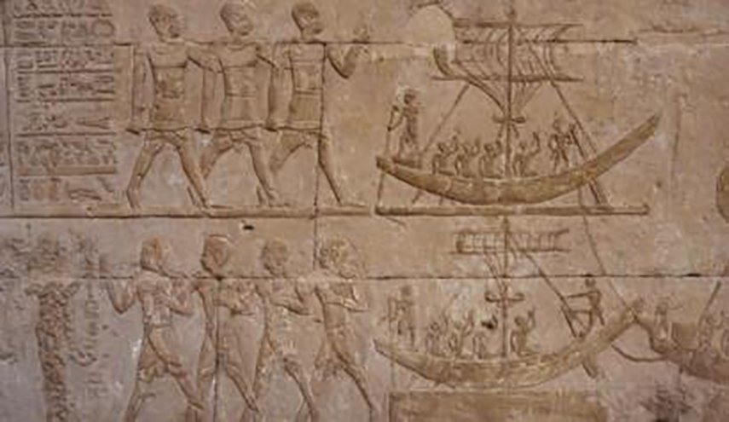
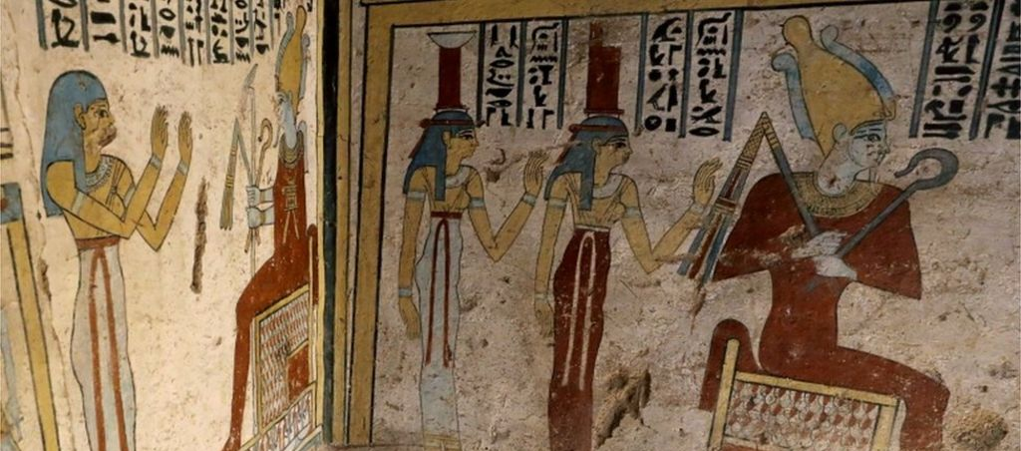
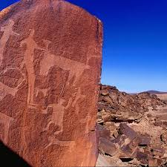
الرسومات الأثرية

Slide 4
تساهم في خفض التكاليف
أهمية برامج الرسم والتصميم بالحاسب

Slide 5
توفير الوقت والجهد
أهمية برامج الرسم والتصميم بالحاسب

Slide 6
إمكانية التعديل
أهمية برامج الرسم والتصميم بالحاسب

Slide 7
إمكانية نقل الرسومات بين الاجهزة
أهمية برامج الرسم والتصميم بالحاسب

Slide 8
01
1
تساهم في خفض التكاليف
2
توفير الوقت والجهد
3
4
إمكانية نقل الرسومات بين الاجهزة
إمكانية التعديل
أهمية برامج الرسم والتصميم بالحاسب

Slide 10
مجالات استخدام الرسم والتصميم بالحاسب

Slide 11
مجالات استخدام الرسم والتصميم بالحاسب
المجال التعليمي
المجال الطبي
المجال العسكري
المجال الصناعي
المجال الإعلامي
مجال التسويق والإعلان
مجال الجغرافيا والطقس
مجالات اخرى

Slide 12
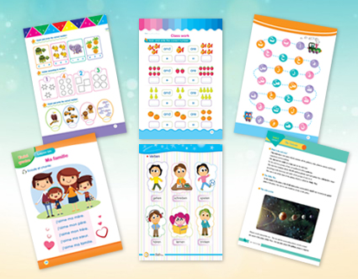
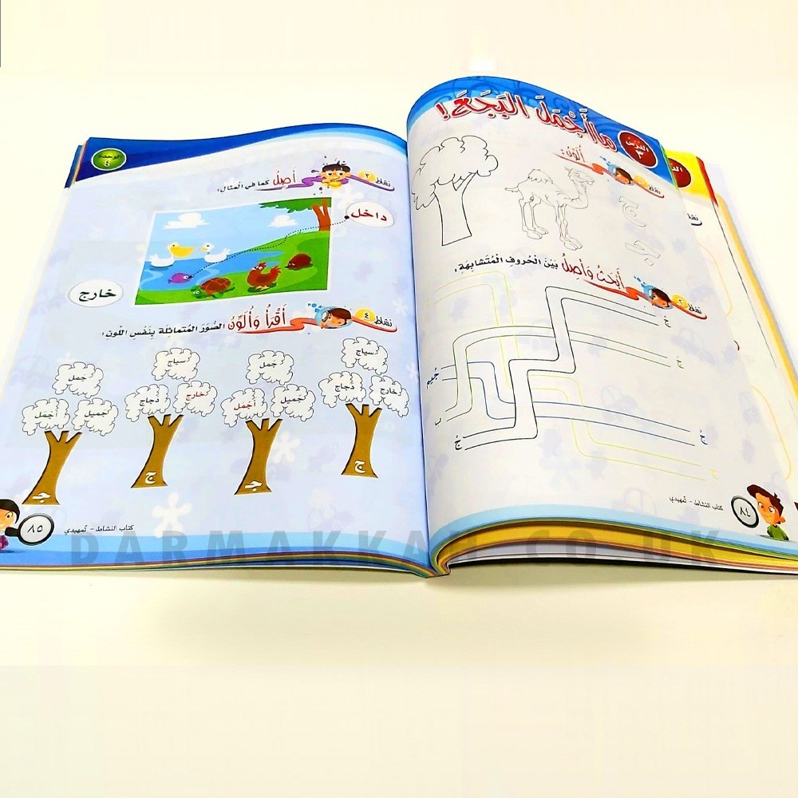
المجال التعليمي

Slide 13
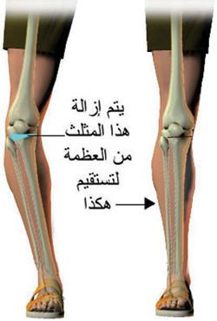
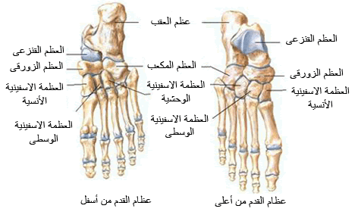
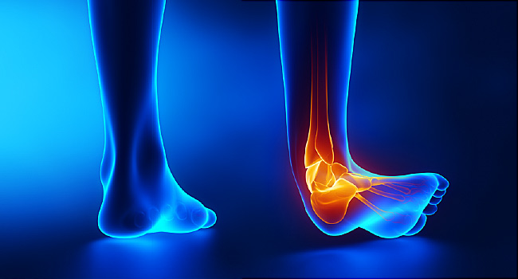
المجال الطبي

Slide 14
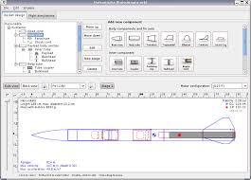
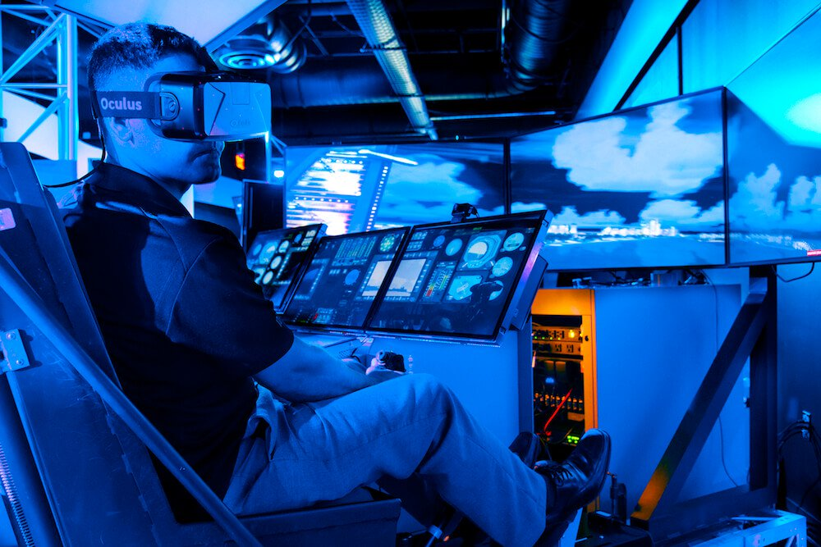
المجال العسكري

Slide 15
المجال الصناعي

Slide 16
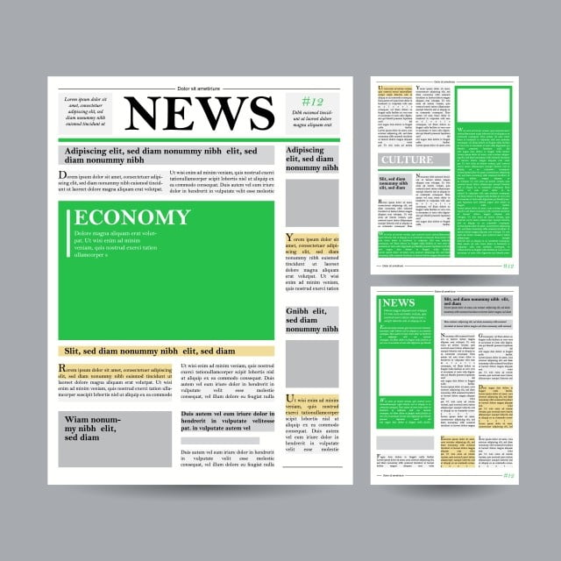
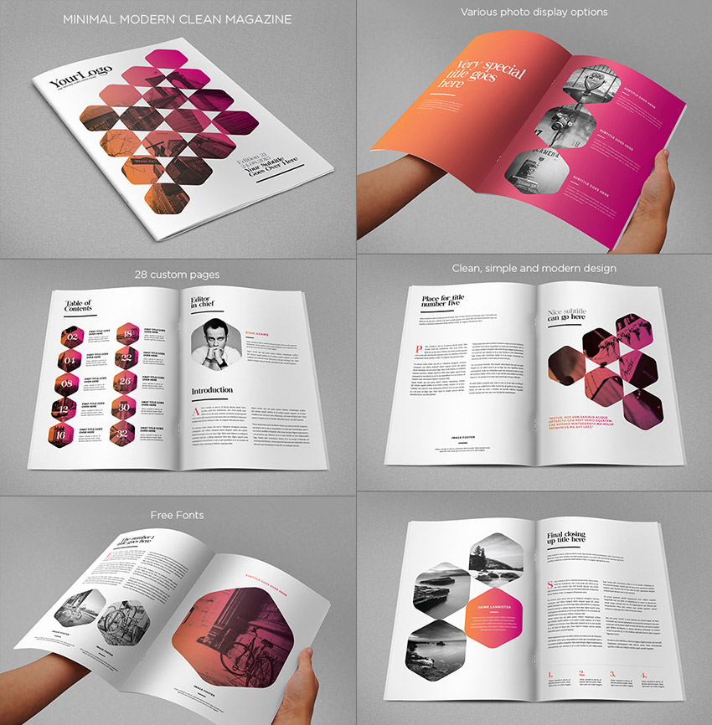
المجال الإعلامي

Slide 17
مجال التسويق والإعلان

Slide 18
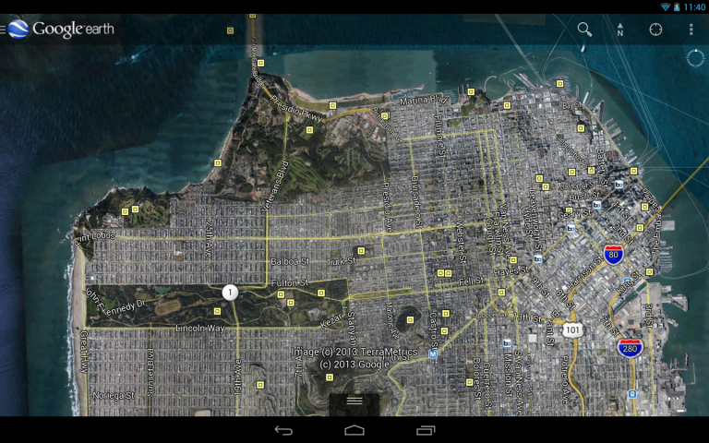
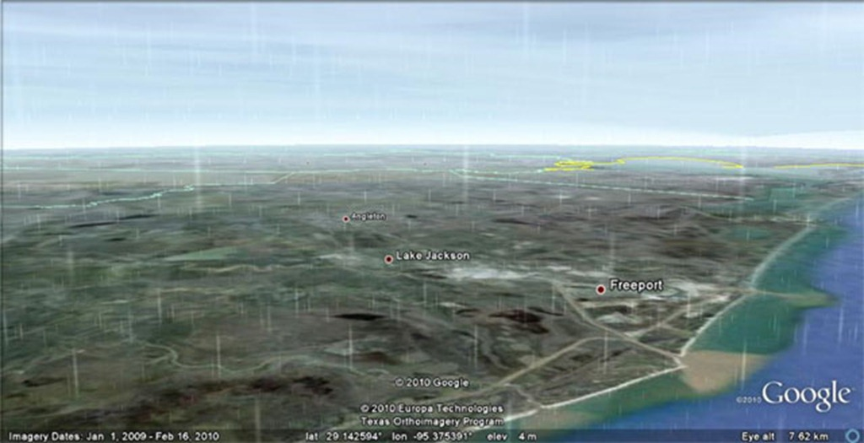
مجال الجغرافيا والطقس

Slide 19
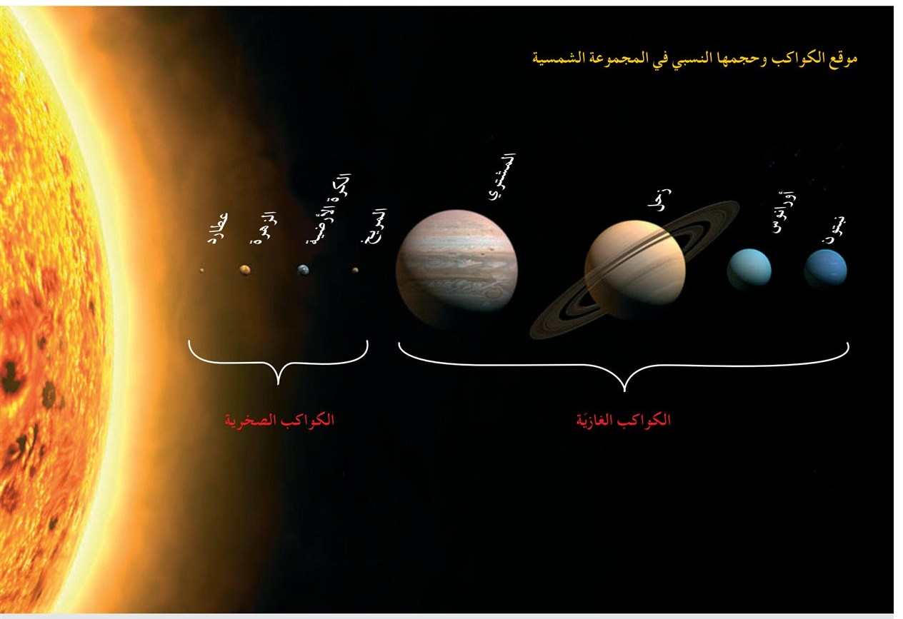
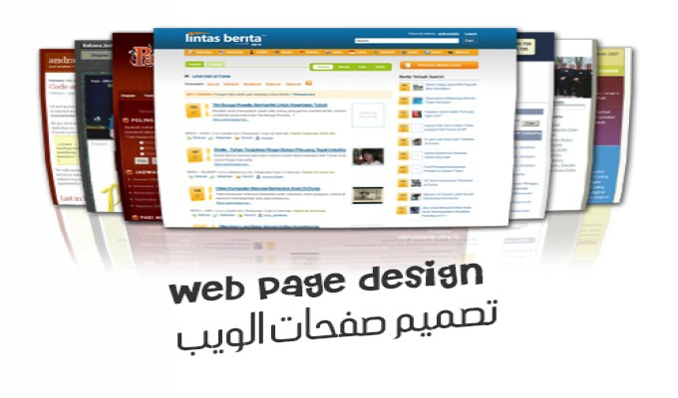
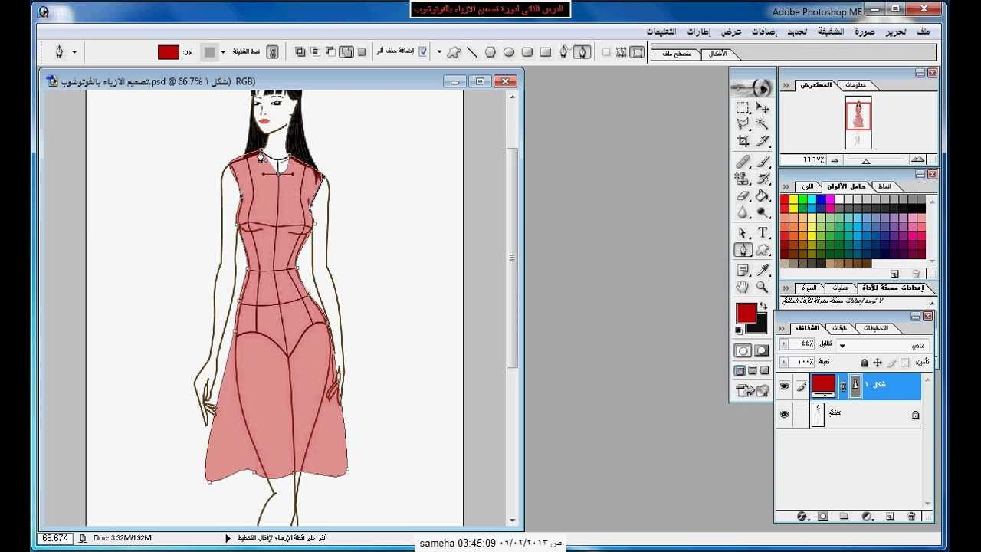
مجالات اخرى

Slide 20
أنواع الرسم والتصميم بالحاسب

Slide 21
أنواع الرسم والتصميم بالحاسب
Schools.iclipart.com

Slide 22
أنواع الرسم والتصميم بالحاسب

Slide 23
أنواع الرسم والتصميم بالحاسب

Slide 24
أنواع الرسم والتصميم بالحاسب

Slide 25
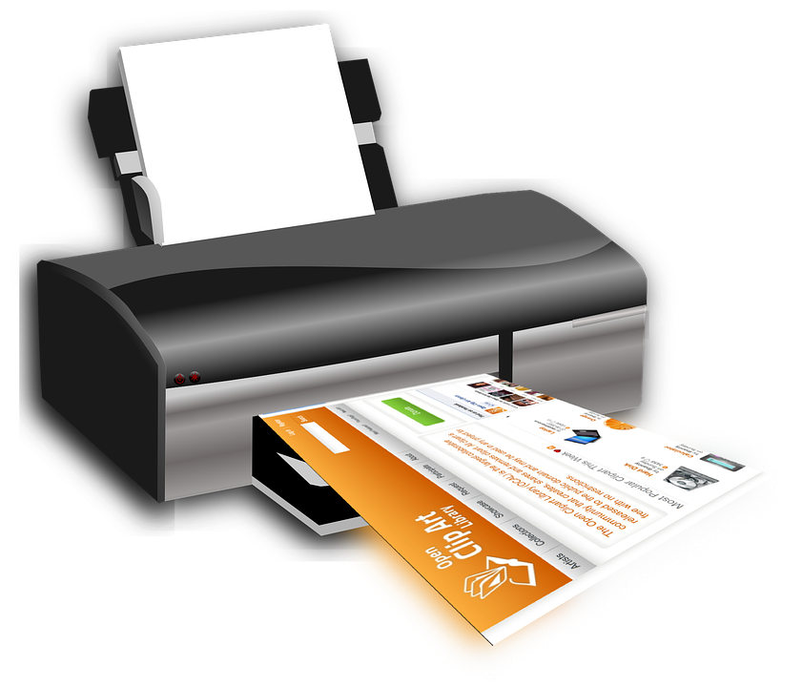
تقنيات الرسم والتصميم
مهما كانت الحالة التي نستخدم الرسم والتصميم بالحاسب فإن الحاسب يتعامل مع الرسومات جميعاً بواسطة تقنيتين رئيسيتين هما:

Slide 26
ص13-14

Slide 27
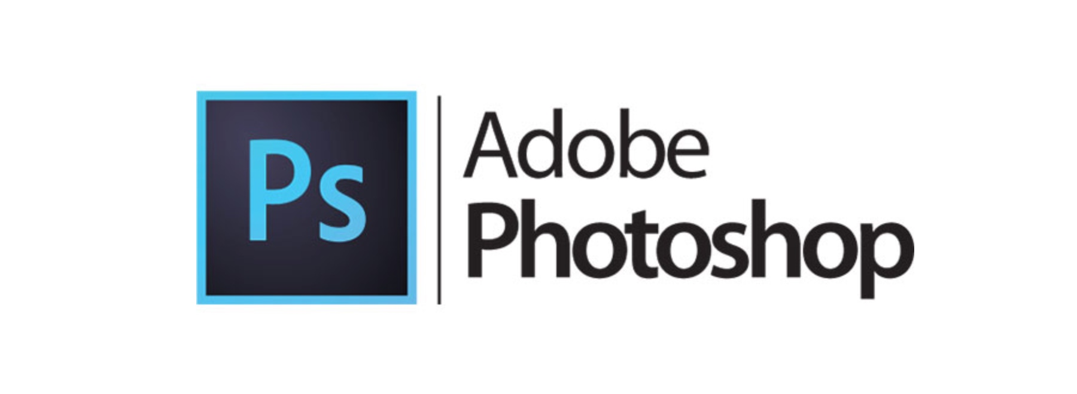

Slide 32
Home work
من س1 الى س4
تمرينات ص 109

Slide 33
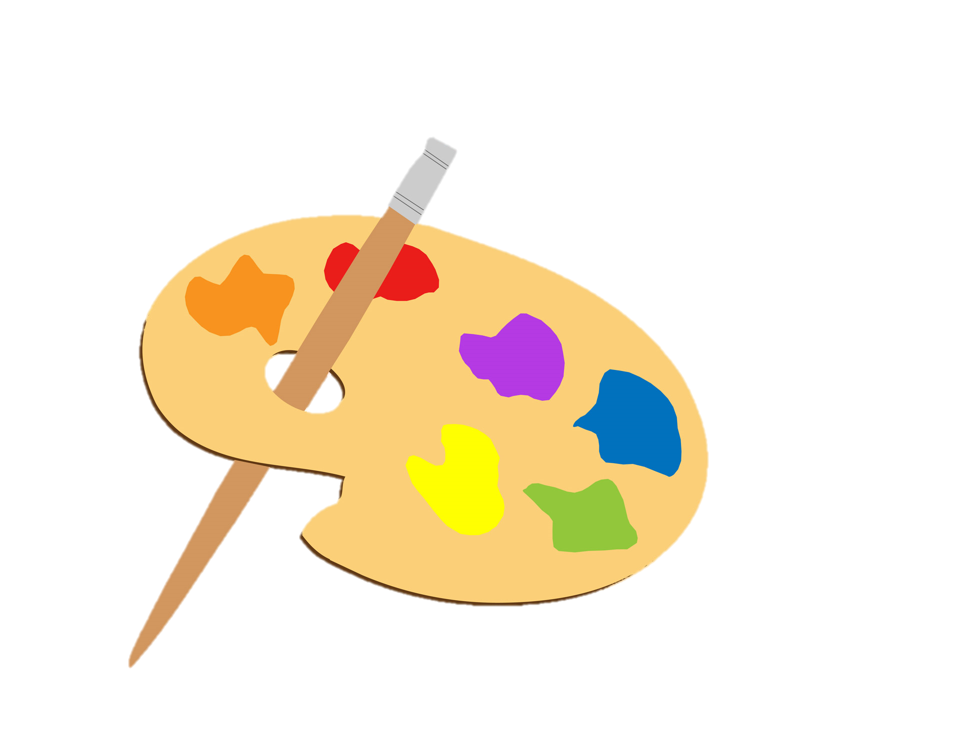
برامج الرسم والتصميم بالحاسب
برامج تجارية
برامج مفتوحة المصدر

Slide 34
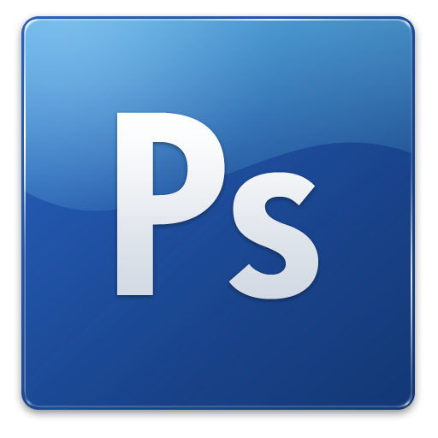
برامج الرسم والتصميم التجارية
برامج الرسم والتصميم مفتوحة المصدر
1- برنامج (photoshop)
1- برنامج (GIMP)
2- برنامج (Corel Draw)
2- برنامج (Inkscape)
3- برنامج (MyPaint)
3- برنامج (Paint shop pro)
4- برنامج (Synfig)
4- برنامج (Autodesk 3Ds Max)
5- برنامج (Daz Studio)
5- برنامج (Serif)
6- برنامج (Pencil)
6- برنامج (AutoCAD Autodesk)
7- برنامج (Liprecad)

Slide 35
برامج الرسم والتصميم مفتوحة المصدر

Slide 37
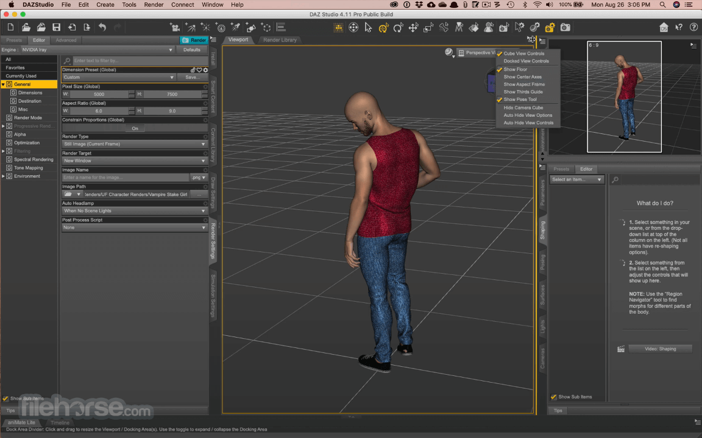
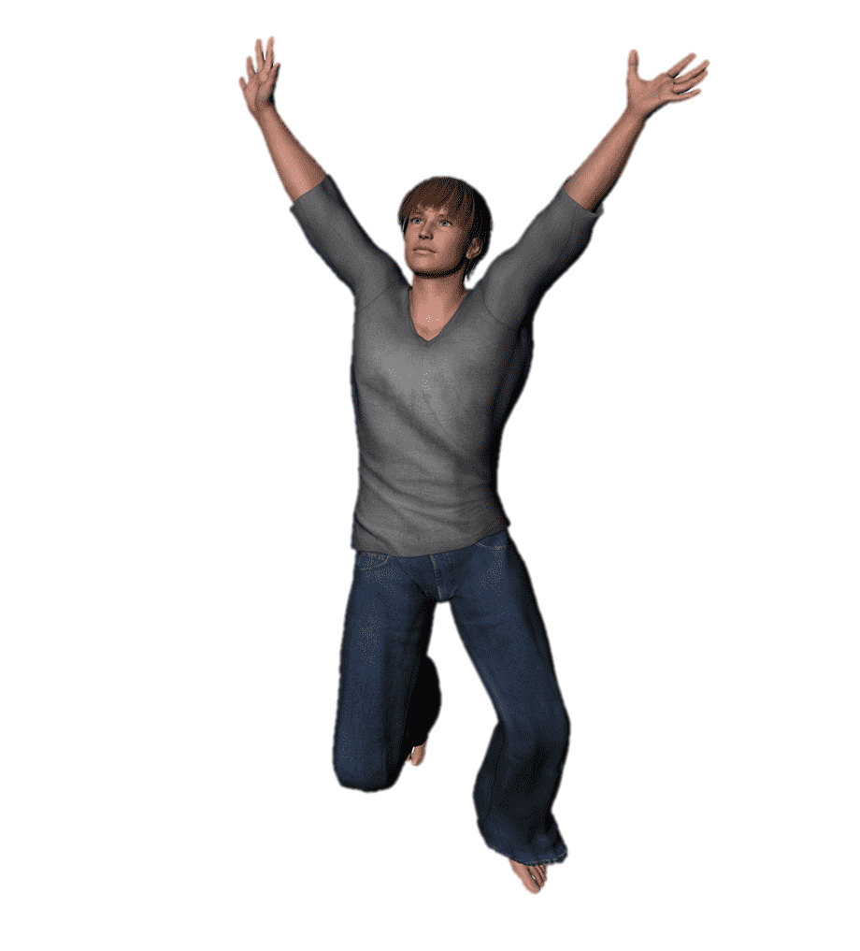
5- برنامج (Daz Studio)
برنامج لإنشاء شخصيات ثلاثية الابعاد والذي يقوم بإنشاء العديد من الشخصيات الكرتونية المعروفه عالمياً وهو الأداة المثالية لتصميم الفنون الرقمية والرسوم المتحركة

Slide 39
برامج الرسم والتصميم التجارية

Slide 41
Computer Aided Design

Slide 42
برامج الرسم والتصميم التجارية
برامج الرسم والتصميم مفتوحة المصدر
1- برنامج (photoshop)
1- برنامج (GIMP)
2- برنامج (Corel Draw)
2- برنامج (Inkscape)
3- برنامج (MyPaint)
3- برنامج (Paint shop pro)
4- برنامج (Synfig)
4- برنامج (Autodesk 3Ds Max)
5- برنامج (Daz Studio)
5- برنامج (Serif)
6- برنامج (Pencil)
6- برنامج (AutoCAD Autodesk)
7- برنامج (Liprecad)

Slide 43
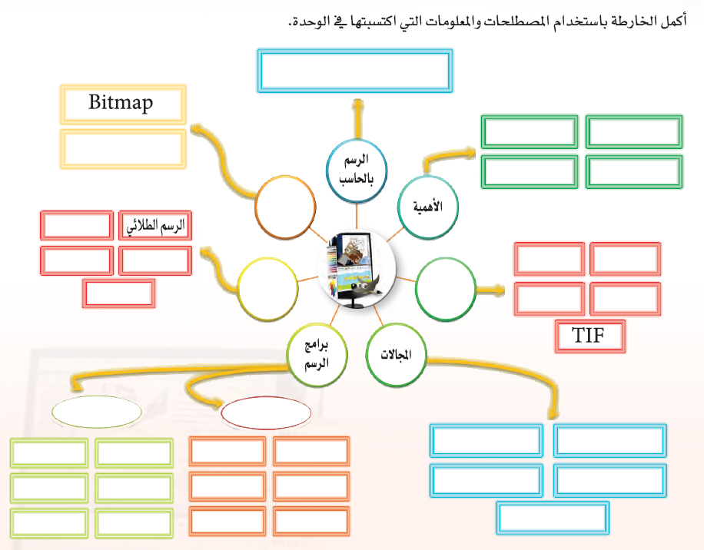

Slide 45
تساهم في خفض التكاليف
إمكانية نقل الرسومات بين الاجهزة
إمكانية التعديل
توفير الوقت والجهد
مجال الديكور – تصميم الأثاث
برامج التصميم بمساعدة الحاسب
Computer Aided Design

Slide 46
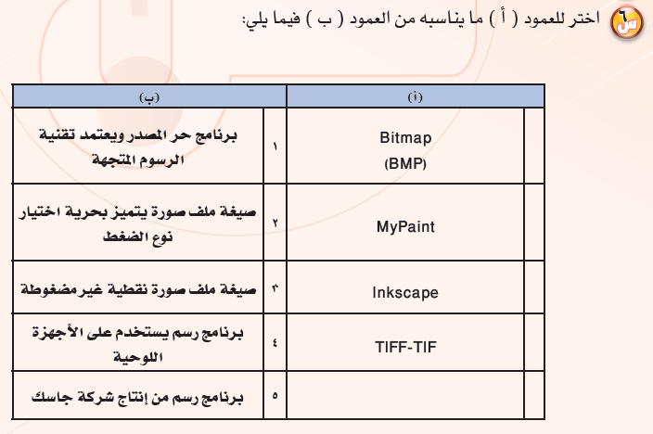
3
4
1
2

Slide 47
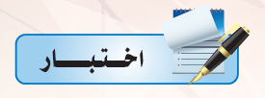

Slide 48
INTRODUCTION TO SLIDES
Neptune is the farthest planet from the Sun and also the fourth-largest by diameter in the Solar System. This planet was named after the Roman god of the sea
Mercury is the closest planet to the Sun and the smallest one in the entire Solar System
Saturn is composed of hydrogen and helium!
Here are a few examples we use in Zoom.

